Slide 1
یک پاورپوینت مدرن طراحی شده دریافت کنید. من امیدوارم و من زمان، پول و شهرت شما.
تم : سیستم عصبی
یک ارائه پاورپوینت مدرن که به زیبایی طراحی شده است دریافت کنید. من امیدوارم و معتقدم که این الگو زمان، پول و اعتبار شما را جلب کند.
قالب پاورپوینت آناتومی

Slide 2
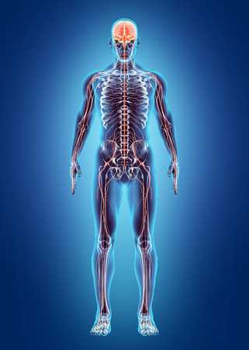
قالب آناتومی بدن انسان
مشتری بسیار خوشحال است، توسعه دهنده. مقداری
بسیار از شما متشکرم مهم است که روند کوچینگ را دنبال کنید. حتی قبل از انجام تکالیف، برخی از اهانت‌ها. خنده دار است یا خنده دار، که بازیکنان می توانند آرایش خود را در آن لبخند تزئین کنند. سبزیجات مانند سالاد و زمان. گاهی گرسنگی انتظار می رود و قبل از آن اولین چیزی است که در گلو قرار می گیرد.
مشتری بسیار مهم است، مشتری توسط مشتری دنبال خواهد شد. حتی قبل از انجام تکالیف، برخی از اهانت‌ها. خنده دار است یا خنده دار، که بازیکنان می توانند آرایش خود را در آن لبخند تزئین کنند. سبزیجات مانند سالاد و زمان. گاهی گرسنگی انتظار می رود و قبل از آن اولین چیزی است که در گلو قرار می گیرد.
.

Slide 3
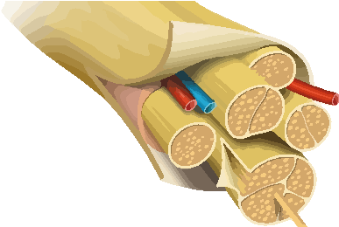
ارائه پاورپوینت مدرنی را دریافت کنید که به زیبایی طراحی شده است. آسان برای تغییر رنگ، عکس و متن. شما به سادگی می توانید مخاطبان خود را تحت تاثیر قرار دهید و به ارائه های خود جذابیت و زیبایی بی نظیری اضافه کنید.
آسان برای تغییر رنگ، عکس و متن. شما به سادگی می توانید مخاطبان خود را تحت تاثیر قرار دهید و به ارائه های خود جذابیت و زیبایی بی نظیری اضافه کنید.
طرح بندی ALLPPT
اسلاید متنی را برای ارائه خود تمیز کنید
نمونه کارها طراحی شده است
نمونه کارها طراحی شده است
شما به سادگی می توانید مخاطبان خود را تحت تاثیر قرار دهید و به ارائه های خود جذابیت و زیبایی بی نظیری اضافه کنید. من امیدوارم و معتقدم که این الگو زمان، پول و اعتبار شما را جلب کند.
شما به سادگی می توانید مخاطبان خود را تحت تاثیر قرار دهید و به ارائه های خود جذابیت و زیبایی بی نظیری اضافه کنید. من امیدوارم و معتقدم که این الگو زمان، پول و اعتبار شما را جلب کند.
آلی محیطی

Slide 4
قالب پاورپوینت
آناتومی بدن انسان
قابل ویرایش می باشد
قالب پاورپوینت
آناتومی بدن انسان
قابل ویرایش می باشد
قالب پاورپوینت
آناتومی بدن انسان
قابل ویرایش می باشد
قالب پاورپوینت
آناتومی بدن انسان
قابل ویرایش می باشد
محتوا
قالب پاورپوینت
آناتومی بدن انسان
قابل ویرایش می باشد
قالب پاورپوینت
آناتومی بدن انسان
قابل ویرایش می باشد
قالب پاورپوینت
آناتومی بدن انسان
قابل ویرایش می باشد
قالب پاورپوینت
آناتومی بدن انسان
قابل ویرایش می باشد

Slide 5
عنوان در اینجا
ارائه پاورپوینت مدرنی را دریافت کنید که به زیبایی طراحی شده است.
ارائه پاورپوینت مدرنی را دریافت کنید که به زیبایی طراحی شده است.
متن را اینجا بنویسید
متن را اینجا بنویسید
ارائه پاورپوینت مدرنی را دریافت کنید که به زیبایی طراحی شده است.
ارائه پاورپوینت مدرنی را دریافت کنید که به زیبایی طراحی شده است.
متن شما در اینجا
متن شما در اینجا
ارائه پاورپوینت مدرنی را دریافت کنید که به زیبایی طراحی شده است.
ارائه پاورپوینت مدرنی را دریافت کنید که به زیبایی طراحی شده است.
متن
متن
ارائه پاورپوینت مدرنی را دریافت کنید که به زیبایی طراحی شده است.
ارائه پاورپوینت مدرنی را دریافت کنید که به زیبایی طراحی شده است.
متن را اینجا بنویسید
متن را اینجا بنویسید
ارائه پاورپوینت مدرنی را دریافت کنید که به زیبایی طراحی شده است.
ارائه پاورپوینت مدرنی را دریافت کنید که به زیبایی طراحی شده است.
متن شما در اینجا
متن شما در اینجا

Slide 6
در مورد موضوع خود توضیح دهید
عنوان/عنوان فرعی شما در اینجا:
مشتری بسیار مهم است، مشتری توسط مشتری دنبال خواهد شد. تا زمانی که بسیار سرگرم کننده است. Curabitur sagittis lacus sapien، اما بزرگترین Rhoncus و Aenean fermentum consequet mauris، اما بازیکنان آن را دنبال خواهند کرد.
برخی از اهداف همیشه به سمت کسی با فلش نشانه می روند. همه در ابتدا به یک کارمند نیاز دارند. اما حتی اگر قرار بود بازیکنان یک لایه بگذارند، کامیون ها آنها را جلوی آنها می گذاشتند. مقداری میل بود، یک چیز خوب از دروازه مؤلف، از ملک عزاداری
برخی از مردم چیزهای زیادی می خواهند، دروازه بان به اعضای زیادی نیاز دارد.

Slide 7
مراقبت های بهداشتی
مشتری بسیار مهم است، مشتری توسط مشتری دنبال خواهد شد. اکنون همه می توانند کارتون را دانلود کرده و از آن لذت ببرند.
مشتری بسیار مهم است، مشتری توسط مشتری دنبال خواهد شد. اکنون همه می توانند کارتون را دانلود کرده و از آن لذت ببرند.
مشتری بسیار مهم است، مشتری توسط مشتری دنبال خواهد شد. اکنون همه می توانند کارتون را دانلود کرده و از آن لذت ببرند.
مشتری بسیار مهم است، مشتری توسط مشتری دنبال خواهد شد. اکنون همه می توانند کارتون را دانلود کرده و از آن لذت ببرند.
مشتری بسیار مهم است، مشتری توسط مشتری دنبال خواهد شد. اکنون همه می توانند کارتون را دانلود کرده و از آن لذت ببرند.

Slide 8
قالب بدن انسان
عنوان 4
عنوان 1
این اسلاید یک اسلاید قابل ویرایش با تمام نیازهای شماست. آن را با نیازهای خود تطبیق دهید و جذب خواهد شد
این اسلاید یک اسلاید قابل ویرایش با تمام نیازهای شماست. آن را با نیازهای خود تطبیق دهید و جذب خواهد شد
عنوان 5
عنوان 2
این اسلاید یک اسلاید قابل ویرایش با تمام نیازهای شماست. آن را با نیازهای خود تطبیق دهید و جذب خواهد شد
این اسلاید یک اسلاید قابل ویرایش با تمام نیازهای شماست. آن را با نیازهای خود تطبیق دهید و جذب خواهد شد
عنوان 6
عنوان 3
این اسلاید یک اسلاید قابل ویرایش با تمام نیازهای شماست. آن را با نیازهای خود تطبیق دهید و جذب خواهد شد
این اسلاید یک اسلاید قابل ویرایش با تمام نیازهای شماست. آن را با نیازهای خود تطبیق دهید و جذب خواهد شد

Slide 9
با تشکر از شما دوستان عزیز ... !
عنوان فرعی ارائه خود را وارد کنید

Slide 10
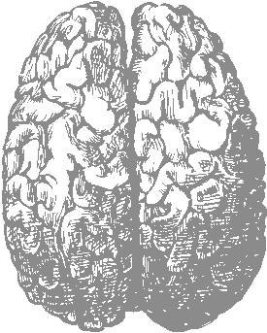
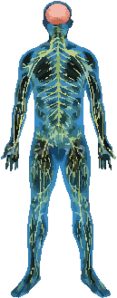
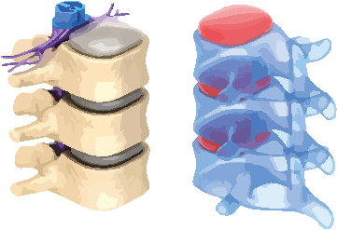
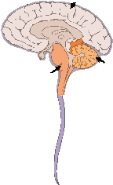
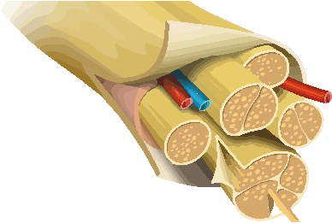
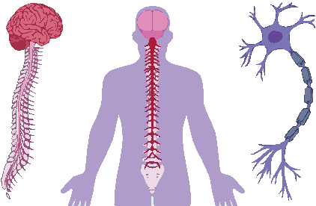
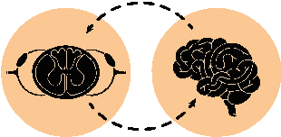
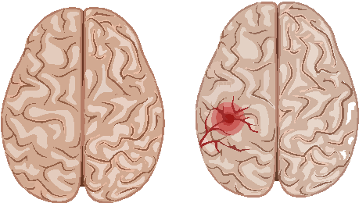
منابع

